Slide 1

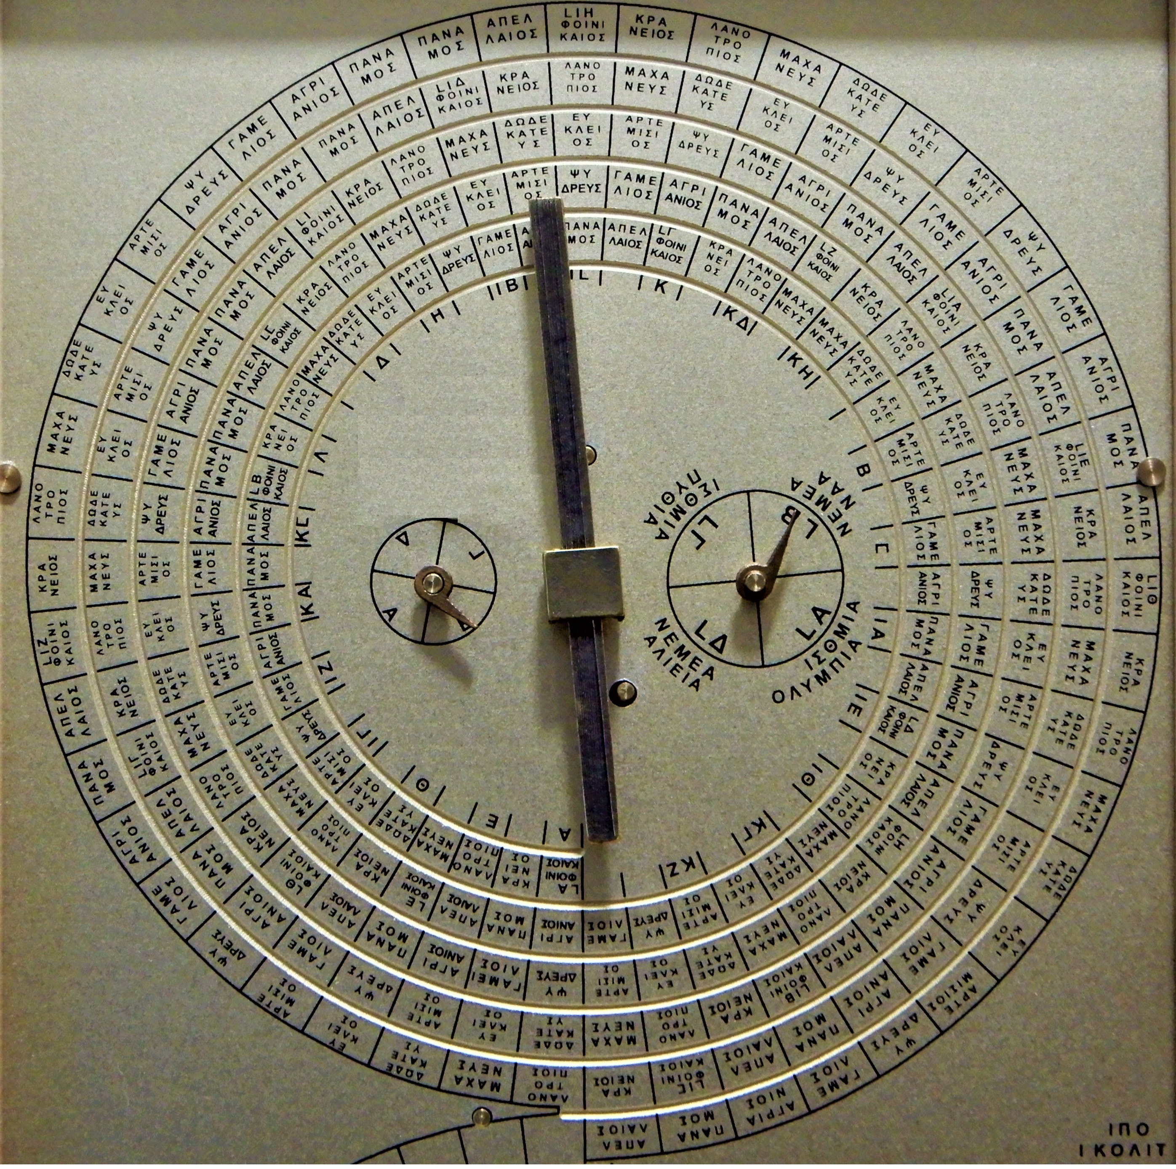
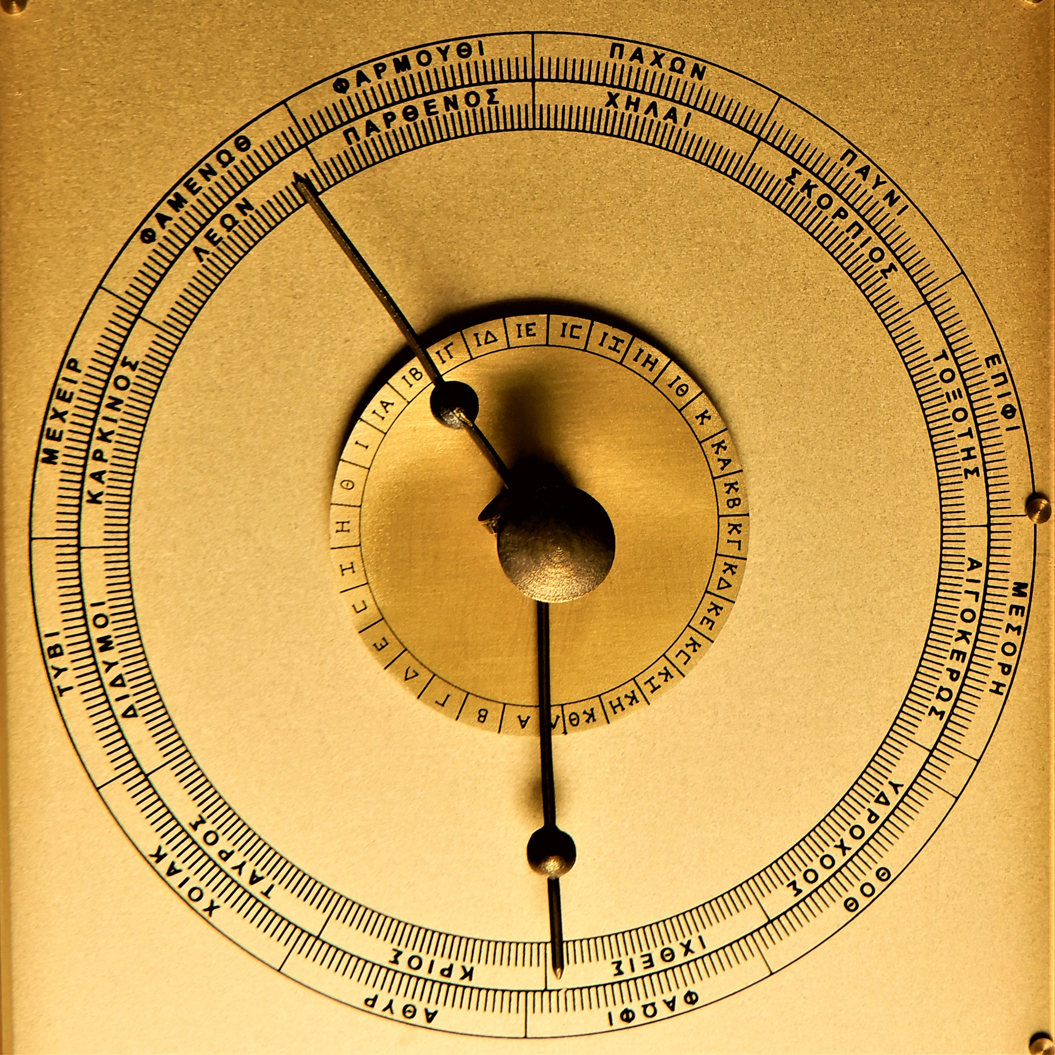
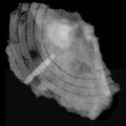
Ekspozita e Mekanizmit Antikitera
Kalendari i Epirit dhe kalendarë të tjerë
Universiteti Kombëtar dhe Kapodistrian i Athinës
Εθνικό και Καποδιστριακό Πανεπιστήμιο Αθηνών
Xenophon Moussas xmoussas@phys.uoa.gr, x
tel +306978792891
Copyright © 2022 X. Moussas
Έκθεση Μηχανισμού Αντικυθήρων
Τo Ηπειρώτικo και άλλα ημερολόγια
Kalendarët grekë
Mekanizmi Antikitera është gjithashtu edhe një mekanizëm kalendarik. Ka kalendarë të ndryshëm të cilët janë përdorur nga grekët dhe popujt e tjerë gjatë shekujve. Gjithashtu, mekanizmi përdorej për të sinkronizuar kalendarët.
Grekët, si popujt e tjerë, kishin kalendarë të ndryshëm hënor-diellor. Çdo kalendar kishte emrat e vet të muajve, të cilët mund të kishin dallime të vogla ose dhe të mëdha nga kalendarët e tjerë të ngjashëm. Çdo qytet-shtet kishte kalendarin e tij për shkak të traditës, politikës, arsyeve lokale klimatike (p.sh. kur mbillen drithërat), ndjenjës së pavarësisë dhe identitetit.
Ka me qindra kalendarë hënor-diellor, p.sh. i Atikës, i Maqedonisë, i Epirit, i Rodosit, i Kosit etj. Shumë prej tyre i përkasin familjeve kalendarike dhe një familje e tillë e madhe kalendarike ishin kalendarët dorik, të cilëve u përkisnin edhe kalendarët korintik. Një grup i kalendarëve korintik ishin kalendarët epirotikë. Kalendarët ndryshonin për nga emrat e muajve, por edhe për përcaktimin e fillimit të vitit. Zakonisht, viti fillonte me hënën e re të ekuinoksit të vjeshtës ose pranverës ose me solsticin e dimrit ose të verës. Fillimi i vitit të lakedemonëve ishte ekuinoksi vjeshtor, te maqedonasit muaji i ri hënor fillonte pas ekuinoksit vjeshtor, ndërsa Atika fillimisht kishte ekuinoksin vjeshtor dhe më vonë, pas futjes së ciklit të Metonit, muaji i ri hënor fillonte pas solstikës së verës, ndërsa viti ekonomik dhe ushtarak fillonte më 15 gusht.
Të lashtët përdornin një kalendar diellor, për shtetin dhe në të njëjtën kohë një kalendar hënor-diellor për festat fetare, për lojërat Olimpike dhe aktivitete të tjera. Për një kalendar të saktë është e nevojshme që muajt hënor të përkojnë sa më shumë me vitin tropikal.
Tradicionalisht, grekët dhe popujt e tjerë, si suedezët, përdornin tetëvjeçarin, i cili duhet të ketë qenë një kalendar parahistorik. Kalendari me kohëzgjatje 19 vjet u zhvillua në kohën e Sokratit dhe Platonit në Athinë nga Metoni. Cikli 19-vjeçar i Metonit u përzgjodh si kalendar nga athinasit dhe më vonë nga të gjithë grekët sepse sinkronizon mjaft mirë vitin tropikal me fazat e Hënës. Cikli i Metonit zgjat 235 muaj ose 19 vjet ose 6940 ditë. Kalendari i Metonit u prezantua në Athinë në 432 p.K. dhe më vonë u pranua nga pothuajse të gjithë grekët.
Kalendari i Epirit i Mekanizmit Antikithera
Emrat e muajve të kalendarit metonik të Mekanizmit Antikithera janë: Phoenicaios, Kranios, (Η)Aliotropios, Machaneus, Dodekateus, Eucleios, Artemisios, Psydreus, Gamilios, Agrianios, Panamos, Apellaios [ΦοΙΝΙΚΑΙοΣ, ΑΛΙοΤΡοΠΙοΣ, ΜΑΧΑΝΕΥΣ, ΔΩΔΕΚΑΤΕΥΣ, ΕΥΚΛΕΙοΣ, ΑΡΤΕΜΙΣΙοΣ, ΨΥΔΡΕΥΣ, ΓΑΜΕΙΛΙοΣ, ΑΓΡΙΑΝΙoΣ, ΠΑΝΑΜοΣ, ΑΠΕΛΛΑΙοΣ].
Këta emra gjenden në kalendarët e Epirit me muaj të përbashkët me Butrintin, Korfuzin (i ​​cili ka kalendar Epiri), Ambrakinë dhe Apoloninë, por edhe qytete të tjera jashtë Epirit, Sirakuzën dhe Taorminë të Sicilisë, Rodosin etj.
Rrethi i Metonit në mekanizëm paraqitet përmes një spirali të thjeshtë të Arkimedit me pesë rrathë të përbërë nga gjysmërrathë.
Shkalla spirale e rrethit të Metonit
Një tregues rrëshqitës tregon datën në këtë kalendar bazuar në rrethin e Metonit. Në të njëjtën kohë tregon në muajt me 29 ditë se cila ditë nuk është e përfshirë në muaj. Çdo cikël është 47 muaj, siç përshkruhet më poshtë.
Çdo hap i spirales ndahet në 47 muaj me emrin e tyre. Gjithsej janë 235 (47x5) muaj të përcaktuar për 19 vjet. Nëse çdo vit do të kishte 12 muaj, do të ishte një total prej 19x12 = 228 muaj. Këtyre u shtohen edhe 7 muaj shtesë të shtuar në 7 nga 19 vitet. D.m.th., 7 vjet nga 19 kanë 13 muaj në kalendarin metonik. Muajt ​​e shtuar shënohen me një numër dhe simbolin "L", që është simboli i vitit. Vitet 1, 4, 7, 10, 12, 15, 18 kanë 13 muaj dhe muaji fenikas përsëritet dy herë.
Muajt ​​e përdorur nga grekët dhe popujt e tjerë janë 29 dhe 30 ditë. Mekanizmi përcakton se cili muaj do të ketë 30 ose 29 ditë. Në mes të pesë rrathëve të spirales është një rreth i gjashtë me 47 ndarje me numra që tregojnë në çdo muaj se cila ditë do të anashkalohet. Në këtë shkallë për çdo muaj shkruhet numri i ditës që do të anashkalohet: Në sekuencën vijuese prej 47 muajsh numërohen muajt me 30 ditë: 1, o, 5, o, 9, o, 13, o17, o, 21, o, 26, o, 30, o, o, 4, ο, 8, ο, 12, ο, 16, ο, 20, ο, 24, ο, 27, ο, ο, 2, ο, 6, ο, 11, ο, 15, ο, 19, ο, 23, ο, 27, ο, ο. Simboli ο tregon se muaji ka 29 ditë.
Τα Ελληνικά ημερολόγια
Ο Μηχανισμός των Αντικυθήρων είναι και ημερολογιακός μηχανισμός. Έχει διάφορα ημερολόγια τα οποία είχαν σε χρήση οι Έλληνες και άλλοι λαοί στη διάρκεια των αιώνων. Εχρησιμοποιείτο και για τον συγχρονισμό των ημερολογίων.
Οι Έλληνες, όπως και άλλοι λαοί, είχαν διάφορα σεληνοηλιακά ημερολόγια. Κάθε ημερολόγιο είχε τα δικά του ονόματα μηνών, τα οποία μπορεί να είχαν μικρές ή μεγάλες διαφορές από άλλα παρόμοια. Κάθε πόλη-κράτος είχε το δικό της ημερολόγιο για λόγους παράδοσης, πολιτικής, τοπικούς κλιματολογικούς λόγους (π.χ. πότε γίνεται η σπορά των σιτηρών), αίσθησης ανεξαρτησίας και ταυτότητας.
Υπάρχουν εκατοντάδες σεληνοηλιακά ημερολόγια, π.χ. Αττικό, Μακεδονικό, Ηπειρώτικο, Ρόδου, Κω κ.λπ. Πολλά ανήκουν σε οικογένειες ημερολογίων και μια μεγάλη τέτοια οικογένεια ημερολογίων ήταν τα Δωρικά ημερολόγια, στα οποία ανήκαν τα Κορινθιακά ημερολόγια. Μια ομάδα Κορινθιακών ήταν τα Ηπειρώτικα Ημερολόγια. Τα ημερολόγια διαφοροποιούνταν ως προς τα ονόματα των μηνών, αλλά και ως προς την έναρξη του έτους. Το έτος συνήθως άρχιζε με τη νέα Σελήνη της φθινοπωρινής ή της εαρινής Ισημερίας ή με το χειμερινό ή θερινό ηλιοστάσιο. Η έναρξη του έτους των Λακεδαιμονίων ήταν η φθινοπωρινή ισημερία, των Μακεδόνων άρχιζε τη νουμηνία μετά τη φθινοπωρινή ισημερία, το Αττικό αρχή είχε αρχικά τη φθινοπωρινή ισημερία και αργότερα, μετά την εισαγωγή του κύκλου του Μέτωνος, τη νουμηνία μετά το θερινό ηλιοστάσιο, ενώ το οικονομικό και στρατιωτικό έτος άρχιζε στις 15 Αυγούστου.
Οι αρχαίοι χρησιμοποιούσαν ένα ηλιακό ημερολόγιο, τροπικό ημερολόγιο όπως το λέμε, για το κράτος και παραλλήλως ένα σεληνοηλιακό ημερολόγιο για τις θρησκευτικές εορτές, για τους Ολυμπιακούς και τους άλλους αγώνες. Για ένα ακριβές ημερολόγιο είναι απαραίτητο οι σεληνιακοί μήνες να ταυτίζονται στον μεγαλύτερο δυνατό βαθμό με το τροπικό έτος.
Παραδοσιακά οι Έλληνες και άλλοι λαοί, όπως οι Σουηδοί, χρησιμοποιούσαν την οκταετηρίδα, η οποία πρέπει να ήταν ένα προϊστορικό ημερολόγιο. Ακριβέστερο ημερολόγιο διάρκειας 19 ετών αναπτύχθηκε την εποχή του Σωκράτη και του Πλάτωνα στην Αθήνα από τον Μέτωνα. Ο 19ετής κύκλος του Μέτωνος επιλέχτηκε ως ημερολόγιο από τους Αθηναίους και αργότερα από όλους τους Έλληνες, διότι συγχρονίζει αρκετά καλά το τροπικό έτος με τις φάσεις της Σελήνης. Ο κύκλος Μέτωνα διαρκεί 235 μήνες ή 19 έτη ή 6940 ημέρες. Το ημερολόγιο του Μέτωνα εισήχθη στην Αθήνα το 432 π.Χ. και αργότερα έγινε αποδεκτό σχεδόν από όλους τους Έλληνες.
Το Ηπειρώτικο ημερολόγιο του Μηχανισμού των Αντικυθήρων
Οι ονομασίες των μηνών του μετωνικού ημερολογίου του Μηχανισμού των Αντικυθήρων είναι: Φοινικαίος, Κρανείος, Αλιοτρόπιος, Μαχανεύς, Δωδεκατεύς, Εύκλειος, Αρτεμίσιος, Ψυδρεύς, Γαμήλιος, Αγριάνιος, Πανάμος, Απελλαίος [ΦοΙΝΙΚΑΙοΣ, ΑΛΙοΤΡοΠΙοΣ, ΜΑΧΑΝΕΥΣ, ΔΩΔΕΚΑΤΕΥΣ, ΕΥΚΛΕΙοΣ, ΑΡΤΕΜΙΣΙοΣ, ΨΥΔΡΕΥΣ, ΓΑΜΕΙΛΙοΣ, ΑΓΡΙΑΝΙoΣ, ΠΑΝΑΜοΣ, ΑΠΕΛΛΑΙοΣ].
Αυτά τα ονόματα συναντώνται στα Ηπειρώτικα ημερολόγια με κοινούς μήνες με το Βουθρωτό, την Κέρκυρα (που έχει Ηπειρώτικο ημερολόγιο), την Αμβρακία και την Απολλωνία, αλλά και άλλες πόλεις εκτός Ηπείρου, τις Συρακούσες και το Ταυρομένιον της Σικελίας, τη Ρόδο και άλλες.
Ο κύκλος του Μέτωνος στον Μηχανισμό απεικονίζεται σε μια απλή έλικα του Αρχιμήδη με πέντε κύκλους κατασκευασμένη από ημικύκλια.
Η ελικοειδής κλίμακα του κύκλου του Μέτωνος
Ένας συρταρωτός δείκτης δείχνει την ημερομηνία σε αυτό το ημερολόγιο που βασίζεται στον κύκλο του Μέτωνος. Συγχρόνως δείχνει στους μήνες με 29 ημέρες ποια ημέρα δεν περιέχεται στον μήνα. Κάθε κύκλος είναι 47 μήνες, όπως περιγράφεται πιο κάτω.
Κάθε βήμα της έλικας χωρίζεται σε 47 μήνες με το όνομά τους. Συνολικά υπάρχουν 235 (47x5) μήνες που ορίζονται στα 19 χρόνια. Αν κάθε έτος είχε 12 μήνες, αναμένουμε συνολικά 19x12 = 228 μήνες. Σε αυτούς προστίθενται 7 επιπλέον μήνες που προστίθενται σε 7 από τα 19 έτη. Δηλαδή 7 χρόνια από τα 19 έχουν 13 μήνες στο μετωνικό ημερολόγιο. Οι μήνες που προστίθενται για να γίνουν ο 13ος μήνας του τρέχοντος έτους σημειώνονται με έναν αριθμό και το σύμβολο "L", που είναι το σύμβολο του έτους. Τα έτη 1, 4, 7, 10, 12, 15, 18 έχουν 13 μήνες και ο μήνας Φοινικαίος επαναλαμβάνεται δύο φορές.
Οι μήνες που χρησιμοποιούν οι Έλληνες και άλλοι λαοί είναι 29 και 30 ημέρες. Ο μηχανισμός καθορίζει ποιος μήνας θα έχει 30 ή 29 ημέρες. Στη μέση των πέντε κύκλων της έλικας βρίσκεται ένας έκτος κύκλος με 47 διαιρέσεις με αριθμούς που υποδεικνύουν σε κάθε μήνα ποια ημέρα θα παραλειφθεί. Στην κλίμακα αυτή για κάθε μήνα γράφεται ο αριθμός της ημέρας που πρέπει να παραλειφθεί: Στην επόμενη ακολουθία των 47 μηνών αριθμούνται οι μήνες με 30 ημέρες: 1, o, 5, o, 9, o, 13, o, 17, o, 21, o, 26, o, 30, o, o, 4 , ο , 8, ο, 12, ο, 16, ο, 20, ο, 24, ο, 27, ο, ο, 2, ο, 6, ο, 11, ο, 15, ο, 19, ο, 23 , ο , 27, ο, ο. Το σύμβολο ο δείχνει ότι ο μήνας έχει 29 ημέρες.
Treguesi
Δείκτης
Cikli 76 vjeçar i Callipus
Περίοδος Καλλίππου 76 ετών
Lojërat Olimpike, 4 vjet
Ολυμπιάδα, 4 έτη
Kalendari continental
Periudha e Metonit 19 vjet
Ηπειρώτικο ημερολόγιο
Περίοδος Μέτωνος 19 έτη
Kalendari i Epirit në shkallën e Metonit. Treguesi tregon datën në Kalendarin Hënor-diellor. Foto me rikonstruksion nga K. K. Kotsana
Το Ηπειρώτικο ημερολόγιο στην κλίμακα του Μέτωνος. Ο δείκτης δείχνει την ημερομηνία στο Σεληνοηλιακό Ημερολόγιο.
Φωτογραφία από ανακατασκευή κ. Κ. Κοτσανά
Kalendari tropikal (diellor).
Τροπικό (ηλιακό) ημερολόγιο
Cikli zodiak (harta e qiellit)
Ζωδιακός κύκλος
(χάρτης του ουρανού)
Treguesi i Hënës
Δείκτης Σελήνης
Treguesi i Diellit
Δείκτης Ηλίου
Të lashtët përdornin një kalendar diellor, një kalendar tropikal siç quhet, për shtetin, dhe në të njëjtën kohë një kalendar hënor për festat fetare.
Οι αρχαίοι χρησιμοποιούσαν ένα ηλιακό ημερολόγιο, τροπικό ημερολόγιο όπως το λέμε, για το κράτος και παραλλήλως ένα σεληνοηλιακό ημερολόγιο για τις θρησκευτικές εορτές
Ακτινογραφία που δείχνει την έλικα με το Ηπειρώτικο ημερολόγιο
πάνω στον
κύκλο του Μέτωνος
Radiografi që tregojn spiralen me kalendarin e Epirit në rrethin e Metonit
.

